Slide 1
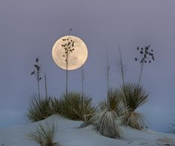
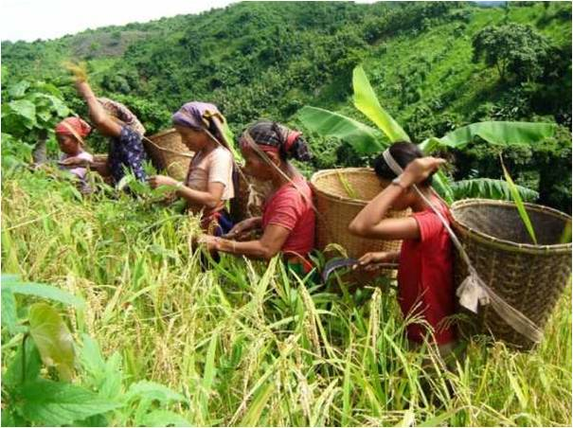
আজকের পাঠে সবাইকে স্বাগত

Slide 2
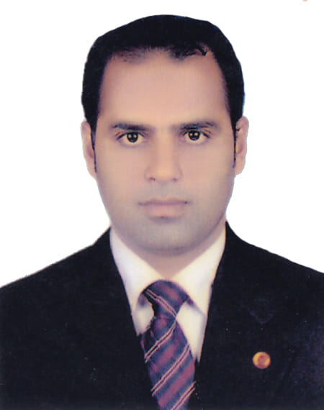
মোঃ আলমগীর ভূঞা
সহকারী শিক্ষক
বালুয়াকান্দি-১ সপ্রাবি
রায়পুরা-নরসিংদী
ফোন-০১৯১১১১৩১৪০

Slide 3
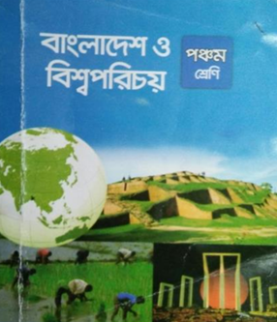
শ্রেণিঃ পঞ্চম
বিষয়ঃ বাংলাদেশ ও বিশ্বপরিচয়
অধ্যায়ঃ ১১(পাঠ-১)
পাঠ শিরোনামঃ বাংলাদেশের ক্ষুদ্র ণৃ-গোষ্ঠী
পাঠ্যাংশঃ গারো

Slide 4
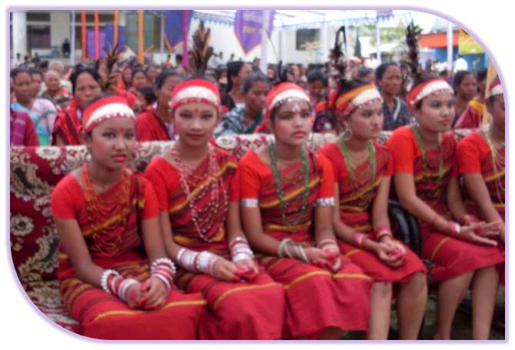
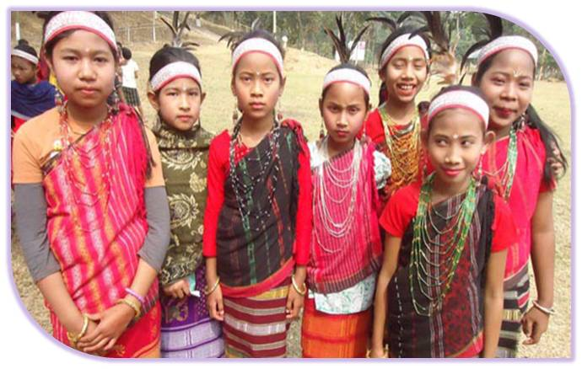
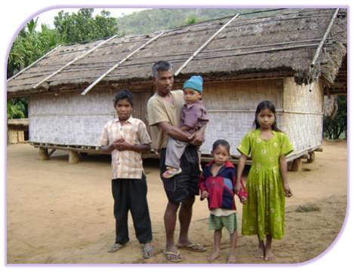
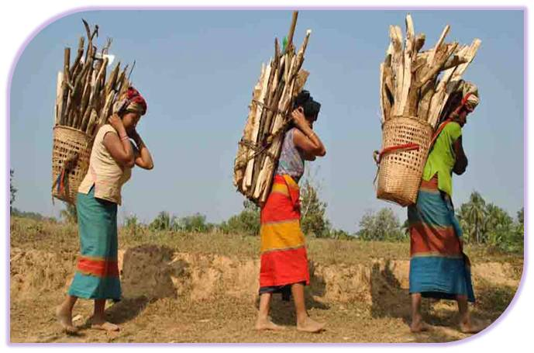
ছবির মানুষগুলোর পরিচয় বলতে পারো?
বলতে পারো এরা কোন ক্ষুদ্র জাতিসত্তার মানুষ?

Slide 5
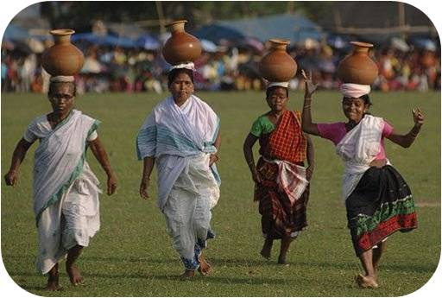
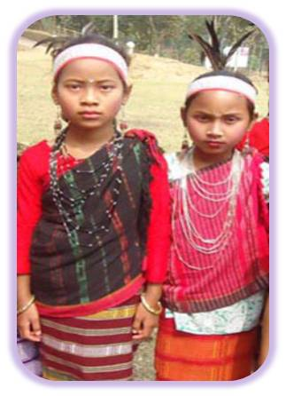
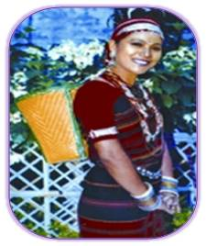
চলো আমরা আরো কিছু ছবি দেখি

Slide 6
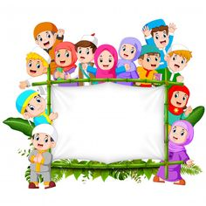
আজ আমরা জানব
বাংলাদেশের ক্ষুদ্র জাতিসত্তা
গারো

Slide 7
শিখিনফল
এই পাঠ শেষে শিক্ষার্থীরা.......
গারো জাতিসত্তা কোথায় বাস করে তা বলতে পারবে।
গারোদের জীবনধারা ও পোষাকের বর্ণনা করতে পারবে।
গারোদের উৎসবের নাম বলতে পারবে।

Slide 8
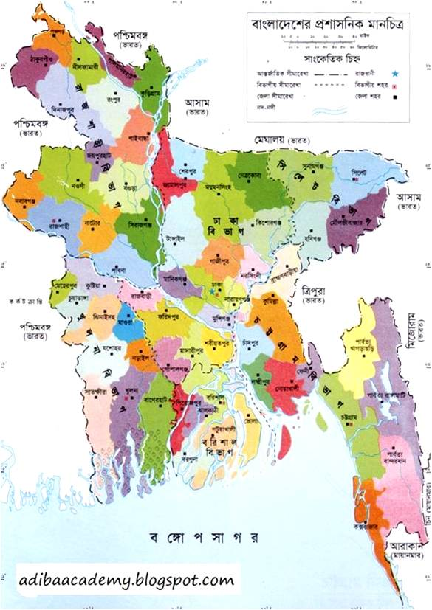
গারোদের বাসস্থান
* গারো জাতিসত্তার বাসস্থান বাংলাদেশের বৃহত্তর ময়মনসিংহ ও টাঙ্গাইল জেলা।
সুনামগঞ্জ জেলায়ও কিছুসংখ্যক গারো রয়েছে।

Slide 9
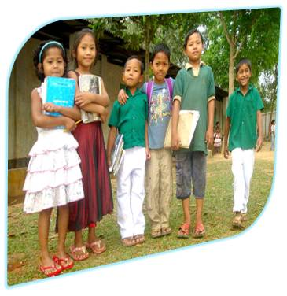
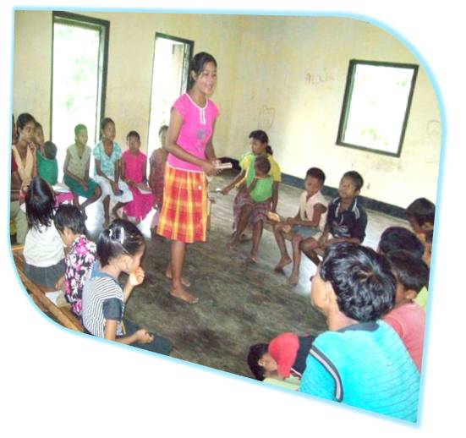
গারোদের ভাষা
গারোদের নিজস্ব ভাষার নাম আচিক বা গারো ভাষা।

Slide 10
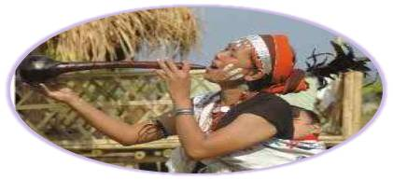
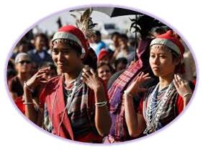
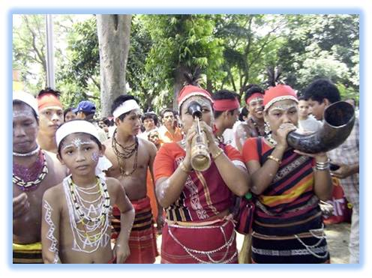
গারোদের ধর্ম
গারোদের আদি ধর্মের নাম সাংসারেক।

Slide 11
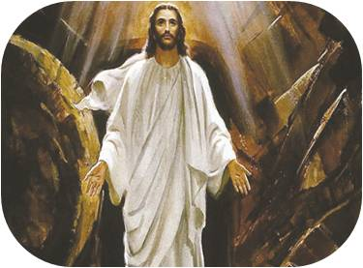
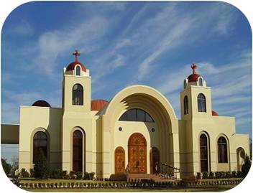
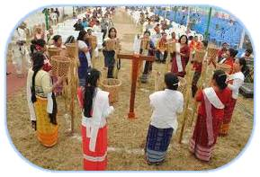
তবে বেশির ভাগ গারো খ্রিষ্ট ধর্মাবলম্বী

Slide 12
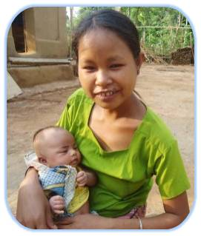
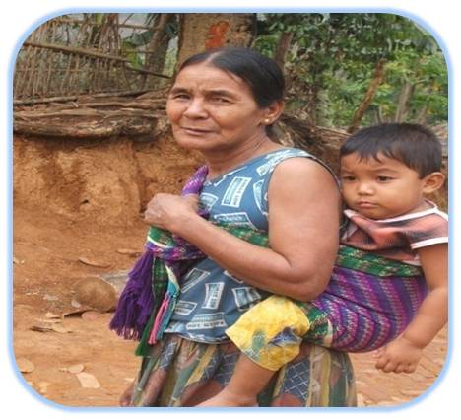
গারোদের সমাজ ব্যবস্থা
গারো সমাজ মাতৃতান্ত্রিক অর্থাৎ নারীরাই পরিবারের প্রধান এবং সম্পত্তির অধিকারী।

Slide 13
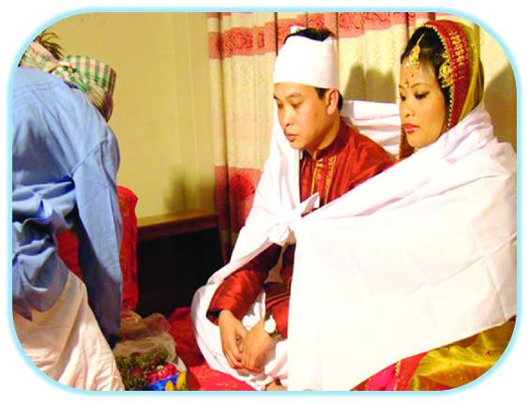
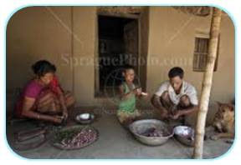
বাবা পরিবারের দেখাশোনা করেন। বিয়ের পর তিনি স্ত্রীর সাথে শ্বশুর বাড়িতে থাকেন এবং তার কর্তব্য পালন করেন। অর্থাৎ মাতার সূত্র ধরেই তাঁদের দল, গোত্র ও বংশ গড়ে ওঠে।

Slide 14
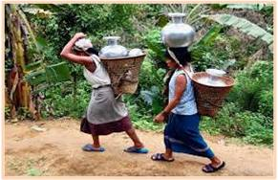
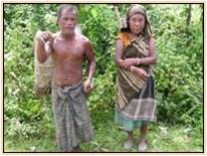
গারো জনগোষ্ঠী নিজেদেরকে ‘আচিকমান্দি’ বা ‘পাহাড়ি’ মানুষ হিসেবে পরিচয় দিয়ে থাকে।

Slide 15
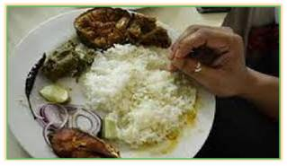
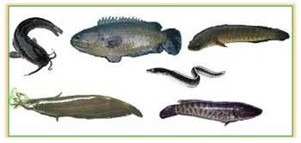
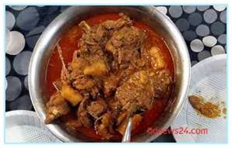
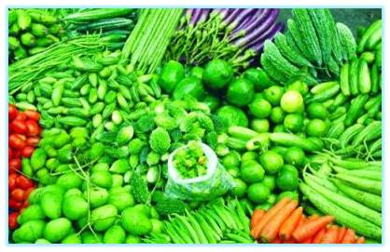
গারোদের খাদ্য

Slide 16
গারোরা বাঙালিদের মতো স্বাভাবিক খাবারই খায়। গারোদের প্রধান খাবার ভাত, মাছ, মাংস ও বিভিন্ন ধরনের শাক-সবজি।
তোমরা কী বলতে পারো গারোদের ঐতিহ্যবাহী খাবার কী দিয়ে তৈরি করা হয়?

Slide 17
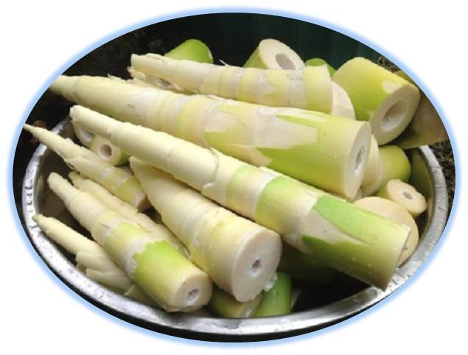
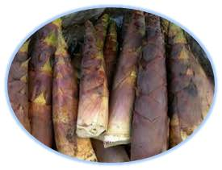
বলতো এইগুলো কী?

Slide 18
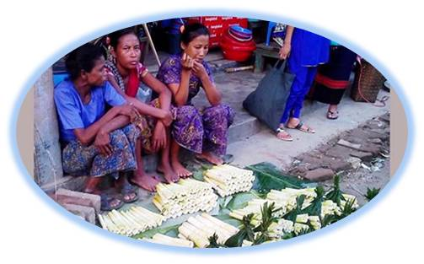
গারোদের ঐতিহ্যবাহী খাবার বাঁশের কোড়ল দিয়ে তৈরি করা হয় যা খেতে অনেক সুস্বাদু।

Slide 19
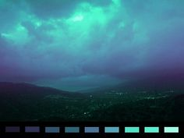
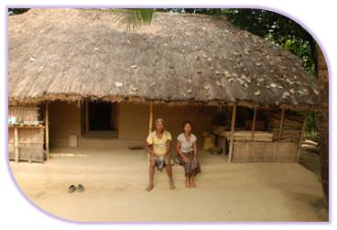
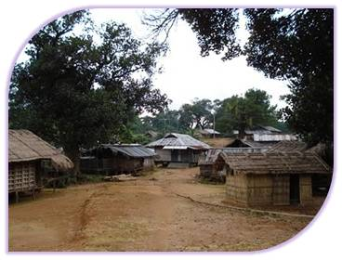
গারোদের বাড়ি
পূর্বে গারো জনগোষ্ঠীর লোকেরা নদীর তীরে লম্বা এক ধরনের বাড়ি তৈরি করতেন যা ‘নকমান্দি’ নামে পরিচিত। তবে বর্তমানে তাঁরা অন্যদের মতোই করোগেটেড টিন এবং অন্যান্য উপকরণ দিয়ে বাড়ি তৈরি করেন।

Slide 20
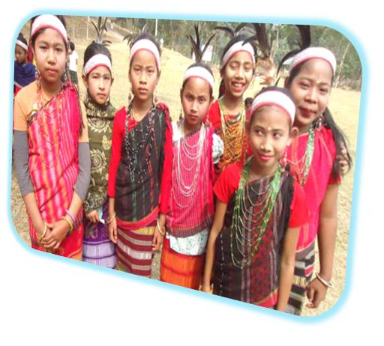
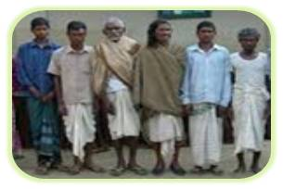
গারোদের পোষাক
গারো নারীদের ঐতিহ্যবাহী পোশাকের নাম ‘দকবান্দা’ বা দকসারি। পুরুষেরা শার্ট, লুঙ্গি, ধুতি ইত্যাদি পরিধান করেন।

Slide 21
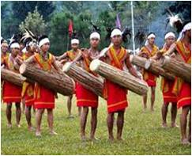
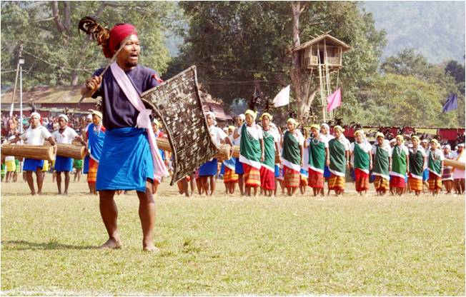
গারোদের উৎসব
তোমরা কী গারোদের ঐতিহ্যবাহী উৎসবের নামটি বলতে পারো?
গারোদের ঐতিহ্যবাহী উৎসবের নাম ‘ওয়ানগালা’। এই সময়ে তাঁরা সূর্য দেবতা সালজং এর প্রতি ধন্যবাদ ও কৃতজ্ঞতা স্বরুপ নতুন শস্য উৎসর্গ করেন।

Slide 22
চলো আমরা ওয়ানগালা উৎসবের একটি ভিডিও দেখি
https://www.youtube.com/watch?v=AWnu_H4QLx0

Slide 23
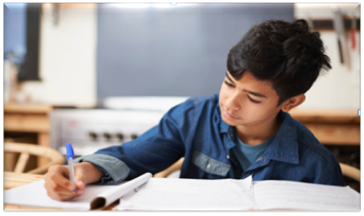
একক কাজ
গারোদের ভাষার নাম কী?
গারোদের আদি ধর্মের নাম কী?
গারো সমাজ ব্যবস্থায় পরিবারের প্রধান কে?

Slide 24
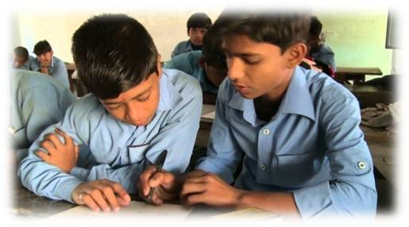
জোড়ায় কাজ
গারো নারী-পুরুষদের পোশাকের নাম লিখ।
গারোদের ঐতিহ্যবাহী খাবার কী দিয়ে তৈরি করা হয়? তা লিখ।

Slide 25
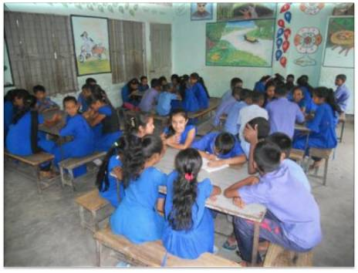
দলীয় কাজ
দল- শাপলাঃ * গারোরা কোন কোন জেলায় বসবাস করেন?
দল- বেলীঃ গারোদের বাড়ি সম্পর্কে লিখ।
দল- গোলাপঃ গারোদের সংস্কৃতি সম্পর্কে চারটি বাক্য লিখ।

Slide 26
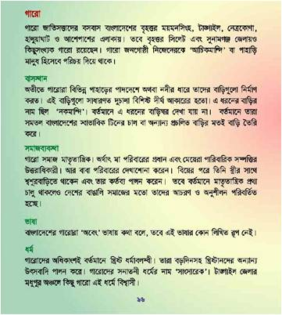
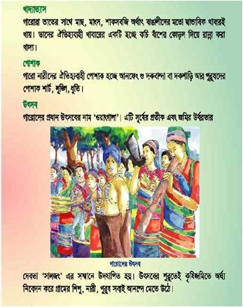
তোমাদের পাঠ্য বইয়ের ৮২ ও ৮৩ পৃষ্ঠা খোলে নিরবে পড়।

Slide 27
মূল্যায়ন
কোন ক্ষুদ্র জাতিসত্তা ‘আচিকমান্দি’ নামে পরিচিত?
গারোরা কোন ভাষায় কথা বলে?
গারোদের প্রধান উৎসবের নাম কী?

Slide 28
বাড়ির কাজ
* গারোদের ঐতিহ্যবাহী উৎসবের নাম কী? তাঁরা এই উৎসব পালন করে কেন? গারোদের ঐতিহ্যবাহী উৎসব সম্পর্কে চারটি বাক্য লিখ।

Slide 29
সবাইকে ধন্যবাদ

